Slide 1
Лабораторная работа 1
Цель работы: Научиться создавать проект в Microchip Studio для микроконтроллера ATmega128A, познакомиться с работой портов ввода-вывода, освоить вывод данных на семи сегментные индикаторы через D-триггеры с помощью динамической индикации и проверить работу программы в симуляторе Proteus.

Slide 2
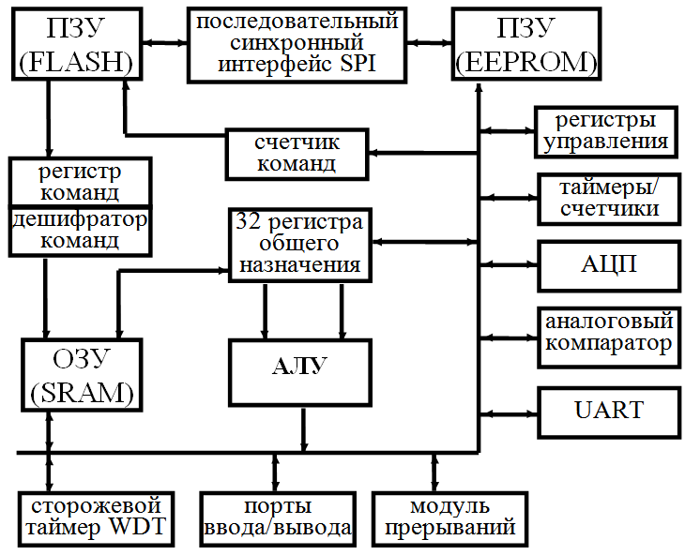
Микроконтроллер (МК)
Микроконтроллер — это интегральная микросхема, реализующая функции микропроцессорной системы на едином полупроводниковом кристалле.
В состав МК входят:
Центральный процессор — ядро, выполняющее команды программы;
Память программ (Flash) и память данных (ОЗУ, EEPROM);
Периферийные модули — порты ввода-вывода, таймеры-счётчики, АЦП, последовательные интерфейсы (UART, SPI, TWI).
Таким образом, МК представляет собой законченную вычислительную систему, способную функционировать без дополнительных внешних компонентов.

Slide 3
Регистры
Регистр — это адресуемая ячейка памяти внутри МК, содержимое которой непосредственно определяет состояние или режим работы аппаратного модуля.
Управление периферией МК осуществляется путём записи или чтения определённых битов регистров. Каждый бит регистра связан с конкретным физическим выводом или внутренним узлом.
DDRA = 0xFF;
PORTF = 0x00;

Slide 4
Интерфейс ввода-вывода общего назначения (GPIO)
Порт | Названия выводов | Номер вывода | Альтернативная функция
Port A | PA7-PA0 | 44-51 | При наличии внешней памяти данных используется для организации мультиплексируемой шины адреса/данных
Port B | PB7-PB0 | 10-17 | Применяется при использовании специальных функций (Таймер/счётчик и SPI)
Port C | PC7-PC0 | 35-42 | При наличии внешней памяти данных используется для организации шины адреса.
Port D | PD7-PD0 | 25-32 | Применяется при использовании специальных функций (TWI,Таймер/счётчик, прерывания, UART)
Port E | PE7-PE0 | 2-9 | Применяется при использовании специальных функций (Таймер/счётчик, прерывания, UART)
Port F | PF7-PF0 | 54-61 | При включенном АЦП, его порты используются как аналоговые входы
GPIO — это совокупность программируемых выводов микроконтроллера, каждый из которых может быть независимо сконфигурирован либо на приём входного сигнала, либо на формирование выходного сигнала, а также на выполнение альтернативной функции.
Каждый вывод GPIO способен обеспечить выходной ток до 20 мА.

Slide 5
Регистры управления GPIO
DDRx | PORTx | PINx | Ввод/вывод | Подтягивающий регистр | Комментарий
0 | 0 | X | Ввод | Нет | Z-состояние
0 | 1 | 0 | Ввод | Да | Источник тока при подаче внешнего низкого логического уровня
0 | 1 | 1 | Ввод | Нет | Z-состояние
1 | 0 | X | Вывод | Нет | Вывод 0
1 | 1 | X | Вывод | Нет | Вывод 1
DDRx – регистр направления данных (задает, выводит пин данные или принимает)
PORTx – регистр данных порта (задает значение выводящего пина или включает подтяжку)
PINx – регистр входных выводов (информация о логическом значении на пине)
x = A, B, C, D, E – обозначения портов

Slide 6
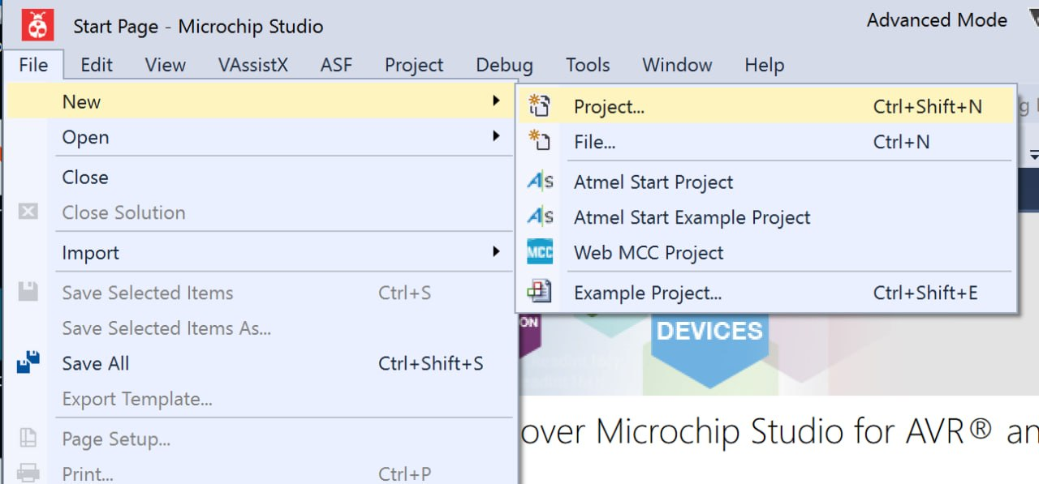
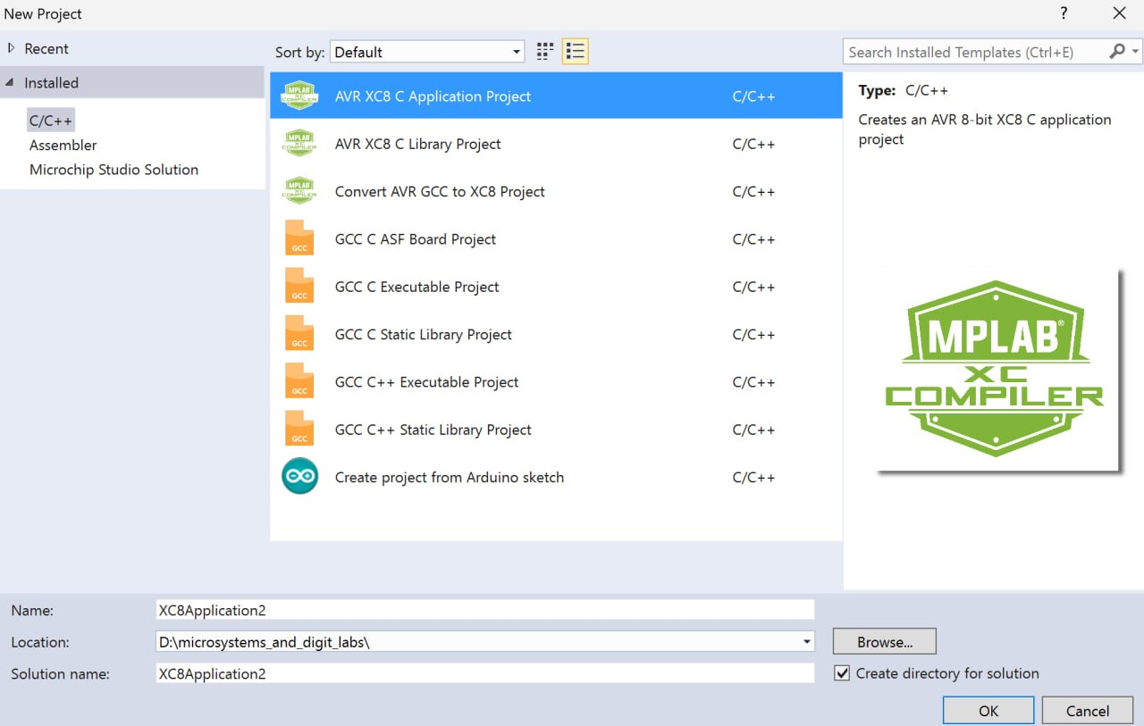
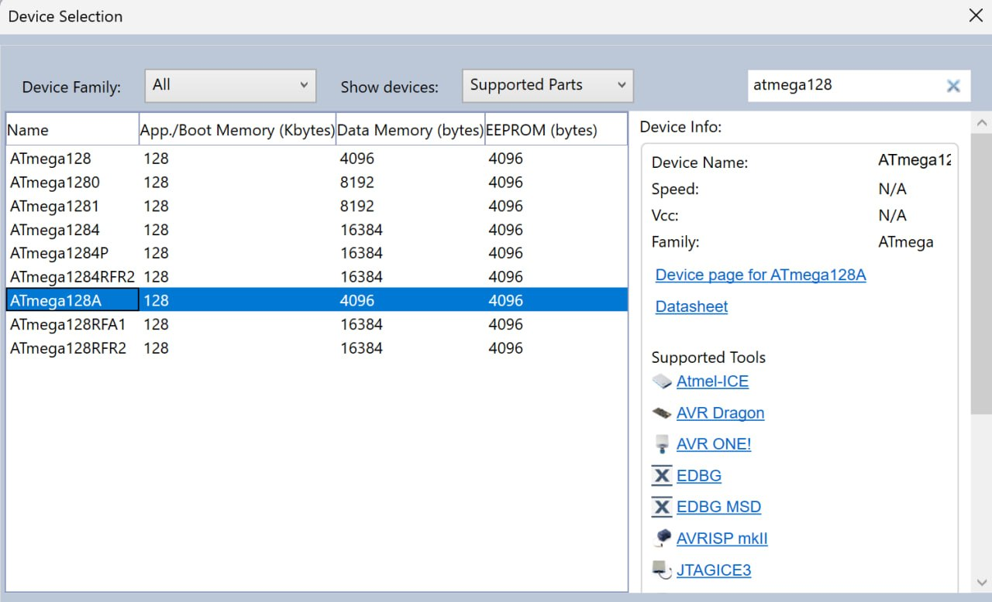
Создание проекта в Microchip Studio
File->New->Project
AVR XC8 Application project
МК Atmega128A

Slide 7
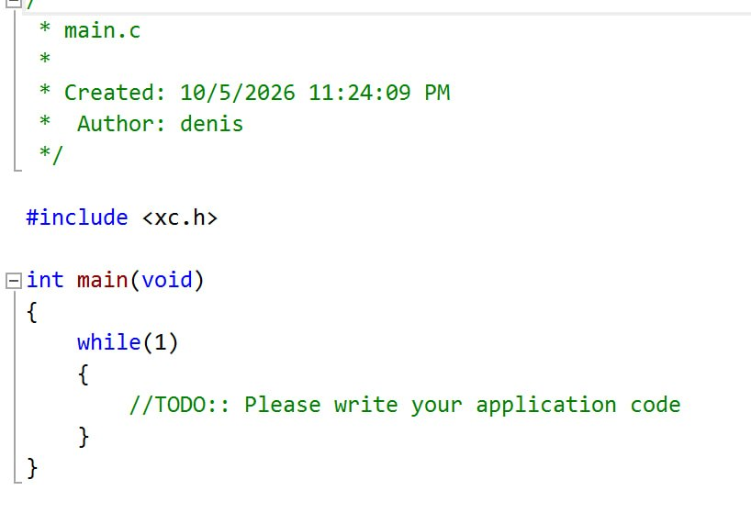
main.c
xc.h – заголовочный файл, в нем директивами препроцессора определены регистры МК
main() – главная функция программы
while(1) – главный цикл программы

Slide 8
Основные принципы программирования микроконтроллеров
1. Запись в регистр
  REG_NAME = value;
2. Чтение из регистра
  value = REG_NAME;
3. Использование побитовых операций (не путать с
логическими &&, ||, !)
  and_val = x & y;
  or_val = x | y;
  xor_val = x ^ y;
  shift_left_val = x << y;
  shift_right_val = x >> y;
  not_val = ~x

Slide 9
Основные принципы программирования микроконтроллеров
4. Использование переменных нужной разрядности
  uint8_t ddr_val=0x02;
  DDR = ddr_val;
5. Использование масок для проверки/задания значения определенного бита
  uint8_t pin1_val = (PINA & (1<<1))>>1; //чтение значения пина !
  DDRA = DDRA & ~(1<<1); //установка направления первого пина в 0
  DDRA = DDRA | (1 <<1); //установка направления первого пина в 1

Slide 10
Основные принципы программирования микроконтроллеров
6. Использование макросов, чтобы облегчить жизнь себе и проверяющему
  #define SET_BIT(var,bit) var = var | (1 << bit)
  #define DROP_BIT(var,bit) var = var & ~(1<<bit)
  SET_BIT(DDRA,1);
  DROP_BIT(DDRA,1);
ВАЖНО!! Макрос просто подставляется в ваш код в место вызова на этапе препроцессинга! Неправильное использование макроса может вызвать ошибки компиляции.
Подумайте, какие еще макросы вы можете использовать для облегчения работы с битовыми полями.

Slide 11
Основные принципы программирования микроконтроллеров
7. Использование функций.
  uint8_t sum(uint 8_t a, uint8_t b) {
    return a + b;
  }
Деление кода по функциям упрощает отладку, читаемость и масштабируемость кода. Важно выбирать функциям и переменным понятные имена.
Подумайте, в чем преимущество функций перед макросами и наоборот.

Slide 12
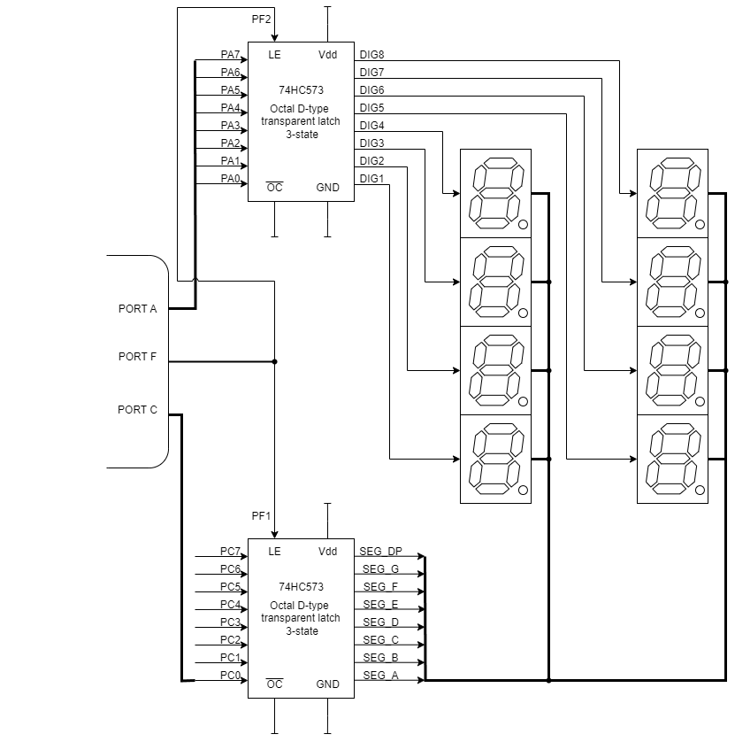
Тестовый стенд
Порты A, F, C
8 параллельно подключенных 7-сегментных индикаторов
2 микросхемы 74HC573 – защелки 8-разрадные

Slide 13
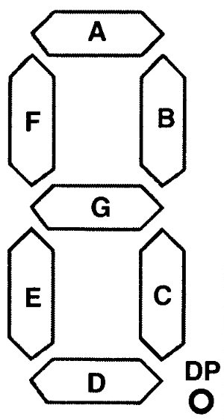
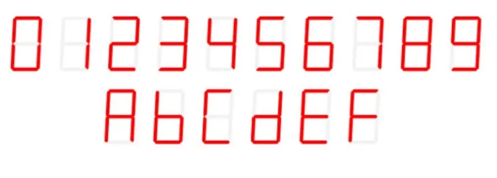
Вывод данных с помощью семи сегментных индикаторов
При параллельном включении вы можете одновременно вывести только один символ на все индикаторы
Для того, чтобы пользователь увидел 8 разрядное число, последовательно включайте индикаторы по одному и выводите соответствующий разряд
При достаточной скорости у пользователя сложится иллюзия статичного изображения

Slide 14
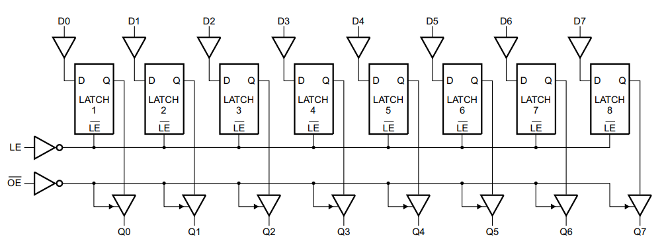
Микросхема 74HC573
Пины D – входные
Пины Q – выходные
При LE = 1 значение Q = D
При LE = 0 Q не зависит от текущего D, сохраняется последнее значение, которому соответствовал LE =1

Slide 15
Реализация функции converter
сhar converter (unsigned int a) – функция, преобразующая число в код для семисегментного индикатора
a – беззнаковое число от 0 до 15
Возвращаемое значение: 8-битный код для отображения числа на семисегментном индикаторе в виде abcdefgdp, где a – младший бит.
Для поджигания сегмента необходимо установить соответствующий бит в единицу.

Slide 16
Реализация функции out_to_reg
void out_to_reg(char a, int dest, char le) – функция, передающая байт в D-защелки
a – данные для передачи
dest – выбор порта (0 – A (разряды), 1 – C(сегменты))
le – сигнал защелки (0 – данные фиксируются на выходе триггера, 1 – данные дублируются в реальном времени)

Slide 17
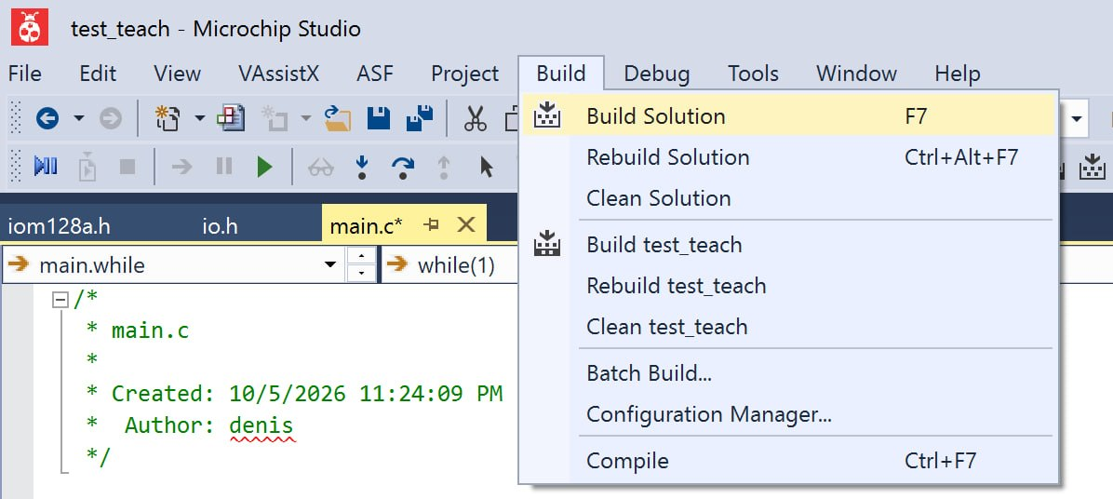
Компиляция проекта
Нажмите build->Build Solution
В случае успешной компиляции в файлах проекта в папке Debug вы найдете .hex файл вашей прошивки

Slide 18
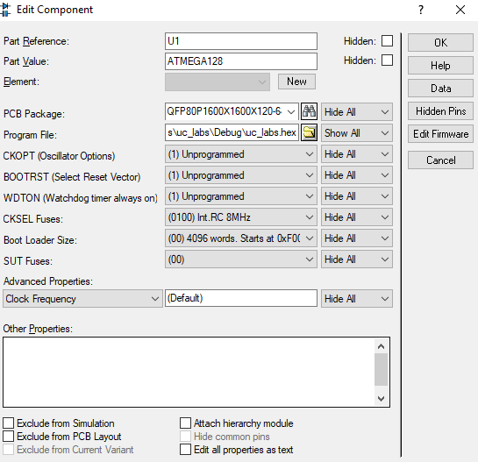
Запуск в Proteus
Откройте Proteus
File -> Open Project -> выберите выданный проект
Два раза нажмите на блок Atmega128
В поле program file выберите полученный вами .hex файл прошивки
В полк CLKSEL Fuses выбран источник тактового сигнала Int. RC 8MHz (внутренний осциллятор)
Нажмите ОК
Внизу главного окна нажмите Play

Slide 19
Задачи
1. Вывести на все индикаторы одинаковое значение
2. Вывести одинаковое значение на каждый индикатор последовательно (от младшего к старшему или наоборот)
3. Вывести последовательно на каждый индикатор разряды выданного вам числа
4. Подобрать длительность вывода на индикатор и скорость смены индикаторов так, чтобы картинка казалась примерно статичной

Slide 20
Дополнительно
Вы можете использовать функции delay. Для этого подключите заголовочный файл <util/delay.h>
Директива #define F_CPU 8000000 определяет частоту процессора, на которую опираются функции delay. Сделайте ее равной частоте МК в Proteus
Альтернативно, вместо delay можете использовать циклы for с расчетом, что одна итерация занимает около 4х тактов.

